Slide 1
Задачки спирты блок 2

Slide 2
Задание № 1
Какие вещества называются спиртами? По каким признакам классифицируют спирты? К каким спиртам следует отнести бутанол-2? бутен-3-ол-1? пентен-4-диол-1,2?

Slide 3
Задание № 2
Сколько спиртов имеют молекулярную формулу С₅Н₁₂O? Составьте структурные формулы этих веществ и назовите их. Только ли спиртам может соответствовать эта формула? Составьте структурные формулы двух веществ, имеющих формулу С₅Н₁₂O и не относящихся к спиртам.

Slide 4
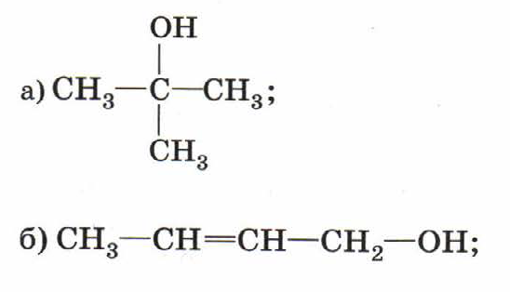
Задание № 3
Назовите вещества

Slide 5
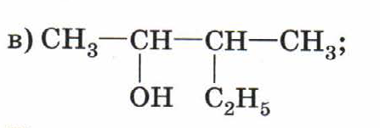
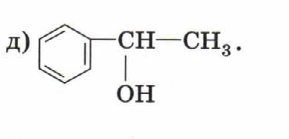
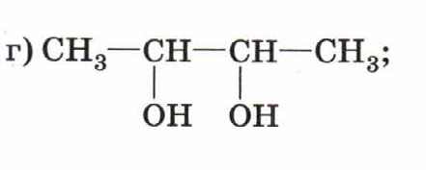
Задание № 3
Назовите вещества

Slide 6
Задание № 4
Напишите структурную и эмпирическую формулы вещества, название которого 5-метил-4-гексен-1-инол-3. Сравните число атомов водорода в молекуле этого спирта с числом атомов водорода в молекуле алкана с таким же числом атомов углерода. Чем объясняется это различие?

Slide 7
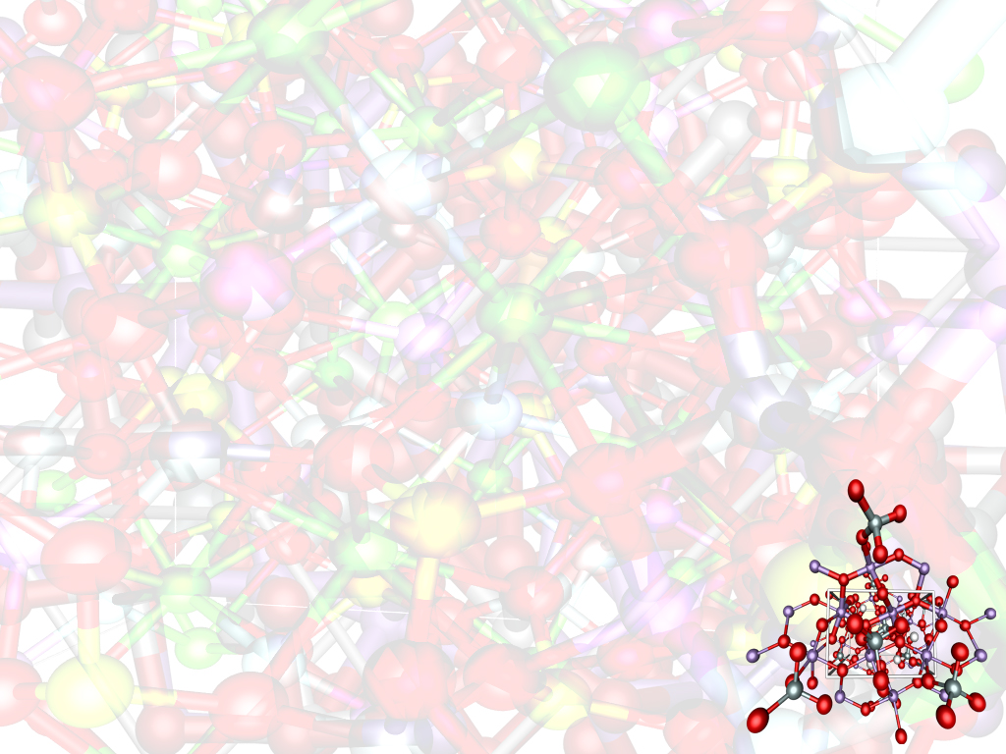
Задание № 5
Как вы думаете, какой из спиртов — метанол или 2-метилпропанол-2 — будет активнее реагировать с натрием? Объясните свой ответ. Составьте уравнения соответствующих реакций.

Slide 8
Задание № 6
Составьте уравнения реакций взаимодействия пропанола-2 (изопропилового спирта) с натрием и бромоводородом. Назовите продукты реакций и укажите условия их осуществления.

Slide 9
Задание № 7
Объем углекислого газа, выделившегося при сжигании предельного одноатомного спирта, в 8 раз превосходит объем водорода, выделившегося при действии избытка натрия на то же количество спирта. Установите строение спирта, если известно, что при его окислении образуется кетон.

Slide 10
Задание дано на неделю.
Крайний срок понедельник 6 апреля.
За задание будут поставлены 2 отметки.
1 – 4 первая отметка
5 – 7 вторая.
Следующее задание вы
получите во вторник будущей недели

